Slide 1
HTML基础
徐杨
xuyang@scut.edu.cn

Slide 2
目标
了解HTML 文档的结构
使用基本的 HTML 标签
在 HTML 文档中创建超级链接

Slide 3
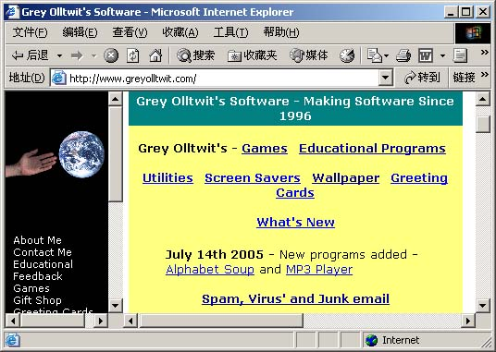
HTML 简介
语言
HTML 可用于：
控制页面和内容的外观
发布和检索联机文档
创建联机表单
插入诸如音频剪辑和视频剪辑等对象
超文本
标记
提供链接到其他页面或同一页面的其他位置的文本
可以用标签标记页面的不同部分以正确显示
Notes:
1.提问：HTML语言是用来做什么？
引导：做网页。
顺便告诉学员，DreamWeaver能自动生成HTML代码，但是有时我们还是需要人工修改HTML代码。我们在实现动态网页时，更需要理解、阅读HTML代码，因此非常重要。
2.强调HTML的功能：
规定网页内容的显示格式。

Slide 4
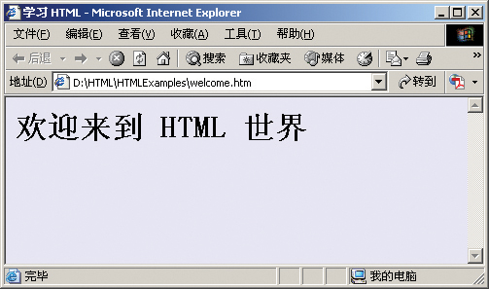
HTML 文档示例
HTML 代码
<HTML>
<HEAD>
<TITLE>学习 HTML</TITLE>
</HEAD>
<BODY BGCOLOR = “LAVENDER”>
<H1>欢迎来到 HTML 世界</H1>
</BODY>
</HTML>
浏览器处理代码并进行显示

Slide 5
编辑器和浏览器
HTML 代码
<HTML>
<HEAD>
<TITLE>学习 HTML</TITLE>
</HEAD>
<BODY BGCOLOR = “LAVENDER”>
<H1>欢迎来到 HTML 世界</H1>
</BODY>
</HTML>
在编辑器中编写 HTML 代码
浏览器显示 HTML 文档/页面

Slide 6
HTML 文档结构
<HTML>
<HEAD>
<TITLE>学习 HTML </TITLE>
</HEAD>
<BODY >
</H1> 欢迎来到 HTML 世界</H1>
</BODY>
</HTML>
头部部分
HTML 网页
主体部分
<HTML>…</HTML>标签标记 HTML 文档的开始和结束
这部分包括标题和其他说明信息。包括在 <HEAD>…</HEAD> 标签内
这部分包含文本、图像和链接。它包括在 <BODY>…</BODY> 标签内
Notes:
向学员解释：
1)HTML网页的标签讲究配对，<HTML>开始，</HTML>结束
2）HTML网页和人一样，由头部<HEAD>和主体<BODY>两部分组成

Slide 7
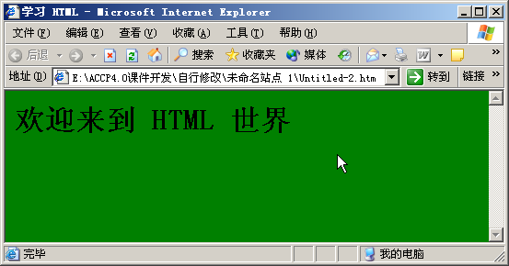
HTML 标签 2-2
<HTML>
<HEAD>
<TITLE>学习 HTML </TITLE>
</HEAD>
<BODY BGCOLOR = lavender>
<H1>欢迎来到 HTML 世界</H1>
</BODY>
</HTML>
<BODY BGCOLOR = “green”>
标签
属性
值
提供有关元素的附加信息
分配给属性的内容
标识 BODY 元素
Notes:
向学员解释：
标签一般由两部分组成：标签和属性，
例如：
<BODY bgcolor=“green”>
….
</BODY>
BODY就是标签， bgcolor=“green”就是属性，属性可选，还可以多个。

Slide 8
META 标签 2-1
META 标签是一个特殊的 HTML 标签，提供有关网页的信息，如作者姓名、公司名称和联系信息等
许多搜索引擎都使用 META 标签信息
例如，要将 Graham Browne 指定为作者，则使用以下 META 标签：
<META name = “作者" content = "Graham Browne">

Slide 9
META 标签 2-2
http-equiv 属性可用来代替 META 标签中的 name 属性
属性名称：网页过期
属性值：具体的过期时间
<META http-equiv = "expires" content = "Wed, 14 Sep 2011 GMT">
表示有效期：格林尼治标准时间 2011 年 9 月 14 日，星期三 14:25:27
一旦网页过期，必须到服务器上重新传输。
<META http-equiv="refresh" content=“2">
表示每隔2秒，自动刷新网页
演示：自动刷新的例子
Notes:
演示：
自动刷新的例子：网页代码详见TG4-Source文件夹中的用例。
向学员说明：网页中的其他代码是JavaScript，后续章节会讲解。

Slide 10
HTML 基本元素
标题
段落
换行符
预先格式化
字符格式化
列表
水平线
字体
图像
特殊字符
超级链接

Slide 11
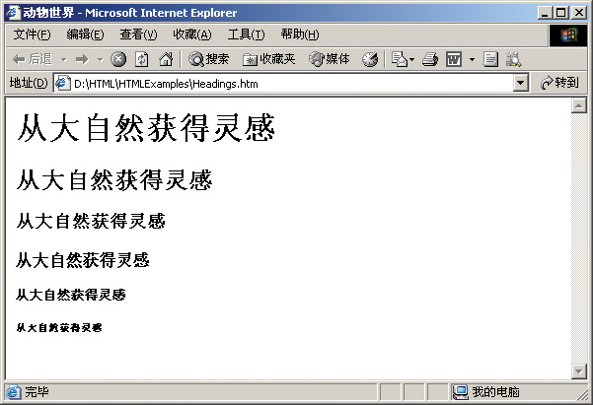
标题
H1 到 H6 标签用于指定不同级别的标题
<HTML>
<HEAD>
<TITLE>动物世界</TITLE>
</HEAD>
<BODY>
<H1>从大自然获得灵感</H1>
<H2>从大自然获得灵感</H2>
<H3>从大自然获得灵感</H3>
<H4>从大自然获得灵感</H4>
<H5>从大自然获得灵感</H5>
<H6>从大自然获得灵感</H6>
</BODY>
</HTML>
Notes:
演示：参见TG4-Source文件夹中“标题”用例

Slide 12
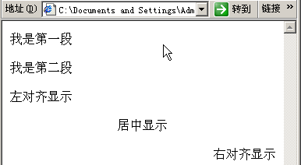
段落标签
<HTML>
<HEAD>
<TITLE>诗词学习</TITLE>
</HEAD>
<BODY>
<P>我是第一段</P>
<P>我是第二段</P>
<P align="left">左对齐显示</P>
<P align="center">居中显示</P>
<P align="right">右对齐显示</P>
</BODY>
</HTML>
<P>
</P>
<P>…</P> 标签用于标记段落
Notes:
演示：参见TG4-Source文件夹中“段落对齐”用例
解释：
1）align的三种对齐方式。
2）段落相当于我们文章的分段，段落间间隔较大（以便与后面的换行<BR>区别）

Slide 13
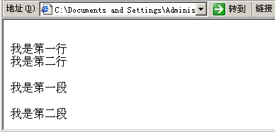
换行符
文本中<BR> (break)标签，就会强制换行 ，一般不用。
<HTML>
<HEAD>
<TITLE>诗词学习</TITLE>
</HEAD>
<BODY>
<BR>我是第一行<BR>我是第二行
<P>我是第一段</P>
<P>我是第二段</P>
</BODY>
</HTML>
<BR>
Notes:
演示：参见TG4-Source文件夹中“换行”用例
提问：上图的两行和两段发现有什么不同没有？
引导并解释解释：
1）换行间距较小。
2）<BR>标签比较特殊，不需要配对，即不需要</BR>

Slide 14
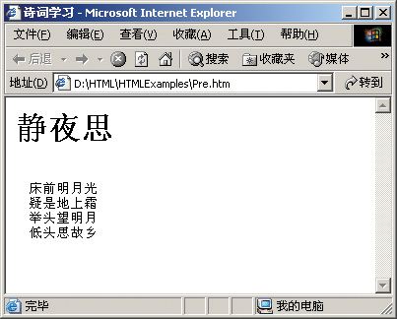

<Pre> 标签
该元素中的文本保留空格、换行符，文本为等宽字体。
<HTML>
<HEAD>
<TITLE>诗词学习</TITLE>
</HEAD>
<BODY>
<H1>静夜思</H1>
<PRE>
床前明月光
疑是地上霜
举头望明月
低头思故乡
</PRE>
</BODY>
</HTML>
<PRE> 标签用于显示具有预先定义格式的文本
（如 HTML 文档中所示）
Notes:
提问：打开TG4-Source文件夹中“预格式化前“用例（如下），提问学员，将显示什么效果？
引导并预览显示，结果是一行连续显示，说明一个问题：HTML代码中IE浏览器不识别空格、换行格式，
如果希望按HTML代码中的格式显示多方便啊，怎么办？现场加上<PRE>标签，再预览显示。
－－－－－－－－－－－－－－－－－－－－－－－－－－－－－－－－－－－－－－－－－－－－
<HTML>
<HEAD>
<TITLE>诗词学习</TITLE>
</HEAD>
<BODY>
<H1>静夜思</H1>
床前明月光
疑是地上霜
举头望明月
低头思故乡
</BODY>
</HTML>
－－－－－－－－－－－－－－－－－－－－－－－－－－－－－－－－－－－－－－－－－－－－－－－－

Slide 15

字符格式化标签
<HTML>
<HEAD>
<TITLE>学习 HTML</TITLE>
</HEAD>
<BODY>
<P>
<B>这很有趣</B> --粗体
<BR>
<BR>
<I>足球是最令人喜爱的运动之一。</I>
<BR>
<BR>
<U>信息技术是发展的关键。</U>
<BR>
<BR>
水的分子式是 H <SUB>2</SUB> O。
<BR>
<BR>
3 <SUP>2</SUP> 等于 9。
<BR>
<BR>
</P>
</BODY>
</HTML>
这类标签用于对文本应用各种格式，
如粗体、斜体、下划线、下标、上标等
样式表来取得更加丰富的效果

Slide 16
列表简介
列表用于按逻辑方式对数据分组
玫瑰花
水果
  苹果
  芒果
  桔子
花卉
  水仙
  兰花
  向日葵
  玫瑰花
向日葵
兰花
苹果
桔子
水仙
芒果

Slide 17
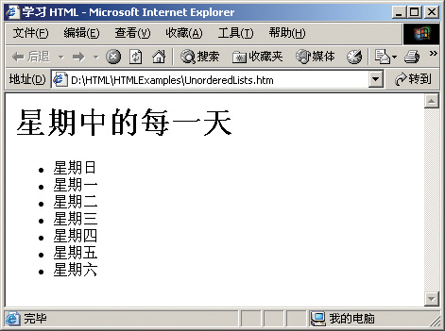
列表类型：无序列表
无序列表<UL>也称为“项目列表”
…
<BODY>
<H1>星期中的每一天</H1>
<UL>
  <LI>星期日
  <LI>星期一
  <LI>星期二
  <LI>星期三
  <LI>星期四
  <LI>星期五
  <LI>星期六
</UL>
</BODY>
…
Notes:
演示： HTMLSource文件夹中“无序列表“用例

Slide 18
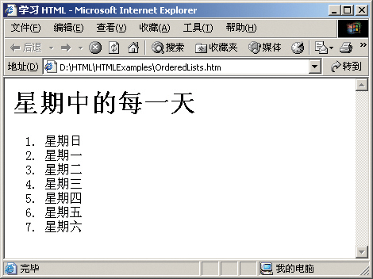
列表类型：有序列表
在有序列表<OL>中，列表项以自动生成的顺序显示
不赞成使用，用样式取代它。
…
<BODY>
<H1>星期中的每一天</H1>
<OL>
<LI>星期日
<LI>星期一
<LI>星期二
<LI>星期三
<LI>星期四
<LI>星期五
<LI>星期六
</OL>
</BODY>
…
有序列表的属性
<LI TYPE = I> 大罗马
<LI TYPE = i> 小罗马
<LI TYPE = A>大写字母
<LI TYPE = a>小写字母
<OL START = n>起始点
Notes:
演示： TSource文件夹中“有序列表“用例，并演示改变type类型的效果。

Slide 19
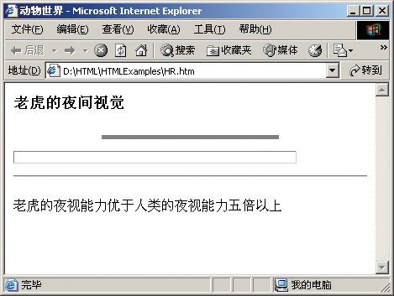
使用水平线
<HR> 标签用于在页面上绘制水平线
（Horizontal Rule）
<HTML>
<HEAD>
<TITLE>动物世界</TITLE>
</HEAD>
<BODY>
<H3>老虎的夜间视觉 </H3>
<HR noshade size = 5 align = center width = 50%>
<HR size = 15 align=left width = 80%>
<HR>
<P>老虎的夜视能力优于人类的夜视能力五倍以上
</BODY>
</HTML>
<HR> 标签属性
align
Width
Size
Noshade

Slide 20

使用字体和属性
<HTML>
<HEAD>
<TITLE>动物世界</TITLE>
</HEAD>
<BODY>
<H1>了解有关动物的更多信息</H1>
<P><FONT SIZE = 5 COLOR = BLUE FACE = Arial>斑马的特性</FONT>
<P>没有任何两匹斑马<FONT COLOR = RED SIZE = 3>的斑纹是完全一样的，</FONT>因此每匹斑马都是独一无二的
</BODY>
</HTML>
<FONT SIZE = 5 COLOR = BLUE FACE = Arial>
可以为字体指定的大小范围为从 1 到 7
可以按名称或十六进制值指定颜色
可以指定一列字体，各字体间用逗号分隔。浏览器以最先找到的字体显示文本
<FONT> 元素及其相关属性（如 SIZE、COLOR 和 FACE）可用于控制网页上文本的显示
Notes:
演示：字体Font的用法，参见Source文件夹中“字体“用例。强调三个属性：
1)Face字体
2）size 大小
3）color 颜色

Slide 21
插入图像 2-1
<IMG> 标签用于在 HTML 文档中插入图像。<IMG> 标签的两个常用属性是 SRC 和 ALIGN。
SRC 属性用于指定要插入的图像位置。
ALIGN 属性用于指定图像相对于文本的对齐方式。

Slide 22
插入图像 2-2
<HTML>
<HEAD>
<TITLE>动物世界</TITLE>
</HEAD>
<BODY>
<H3>老虎的夜间视觉 </H3>
<P><IMG ALIGN=BOTTOM SRC=tiger.jpg>老虎的夜视能力优于人类的夜视能力五倍以上</P>
<HR>
<H3><FONT SIZE = 5 COLOR = BLUE FACE = Arial>斑马的特性</FONT></H3>
<P><IMG ALIGN=MIDDLE SRC=Zebra.jpg>没有任何两匹斑马<FONT COLOR = RED SIZE = 3>的斑纹是完全一样的，</FONT>因此每匹斑马都是独一无二的<P>
</BODY>
</HTML>
Notes:
演示： TG4-Source文件夹中“图片对齐“用例
强调2个属性：
1）align
2）src

Slide 23
插入特殊字符 2-1
某些字符在 HTML 中具有特殊意义，如小于号 (<) 定义 HTML 标签的开始
字符实体用于在 HTML 文档中插入特殊字符，如版权号 ，注册商标等
通常情况下，HTML会自动截去多余的空格。不管你加多少空格，都被看做一个空格。比如你在两个字之间加了10个空格，HTML会截去9个空格，只保留一个。为了在网页中增加空格，你可以使用&nbsp;表示空格。
插入特殊字符
需要用HTML字符实体
> ® © 空格 ；
Notes:
提问：c语言中是不是有些转义字符，有哪些啊？
回答：学员会提到\n换行，因为回车换行符号没法用字母a－z表示，所以用\n表示这些特殊字符。引出网页中也一样。
1）因为<>表示标签，有特殊含义，如果希望显示”<“ 和”>“，怎么办？很简单，用 &gt; 现场演示看结果，
这个符号也称为字符实体，相当于C语言中的转义字符。
2）解释其他特殊字符

Slide 24
插入特殊字符 2-2
特殊字符 | 字符实体
大于号 (>) | &gt; &#62;
小于号 (<) | &lt; &#60;
引号 (“) | &quot; &#34;
® | &reg; &#174;
© | &copy; &#169;
& 号 | &amp; &#38;
Notes:
强调：
有分号；

Slide 25
创建超级链接
<HTML>
<HEAD>
<TITLE>动物世界</TITLE>
</HEAD>
<BODY>
<A HREF="超级链接.html">动物</A>
</BODY>
</HTML>
Notes:
演示例子：Source文件夹中“超级链接“用例

Slide 26
绝对和相对路径名
C:\html 目录
C:\example目录
Doc1.htm
Doc2.htm
Doc3.htm
Doc4.htm
相对路径名
要链接到同一目录 (C:\html) 下的页面，可编写 <A HREF = “Doc3.htm”> 或 <A HREF = “C:\html\Doc3.htm”>
要链接到另一目录 (C:\example) 下的页面，可编写 <A HREF =“..\example\Doc2.htm”> 或
<A HREF =“C:\example\Doc2.htm”>
  绝对路径名
Notes:
提问：(因为前面讲过)，链接路径分为哪两类？
引导回答：相对和绝对路径

Slide 27
链接到同一文档的某个部分2-1
锚记标签用于使用户“跳”到文档的某个部分
HTML 的 NAME 属性用于创建锚标记
为达到这种跳转效果，请在 HREF 参数中使用该标记
<A NAME = “marker”>主题名称</A>
<A HREF= “#marker”>主题名称</A>

Slide 28
链接到同一文档的各个部分2-2
. . .
<BODY>
<A HREF = #Lion>老虎</A>
<BR>
<A HREF = #Zebra>斑马</A>
<BR>
<A NAME = Lion>老虎</A>
<P>老虎的夜视能力优于人类的夜视能力五倍以上
<BR>
<A NAME = Zebra>斑马</A>
<P>没有任何两匹斑马的斑纹完全一样，因此每匹斑马都是独一无二的。斑马也称为黑白条纹相间的马......
Notes:
演示： Source文件夹中“锚链接“用例

Slide 29
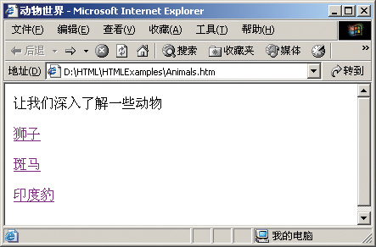
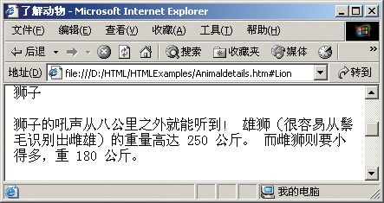
链接到其他文档的特定位置
Animals.htm
…
<P>让我们深入了解一些动物
<BR>
<A HREF=AnimalDetails.htm#Lion>狮子</A>
<BR>
<A HREF=AnimalDetails.htm#Zebra>斑马</A>
<BR>
<A HREF=AnimalDetails.htm#Zebra>印度豹</A>
…
Animaldetails.htm
…
<A NAME = Lion>狮子</A>
<P>狮子的吼声从八公里之外就能听到！雄狮（很容易从鬃毛识别出雌雄）的重量达 250 公斤。而雌狮则要轻得多，只有 180 公斤。
…
Notes:
演示： TG4-Source文件夹中”链接到其他文档的锚链接“

Slide 30
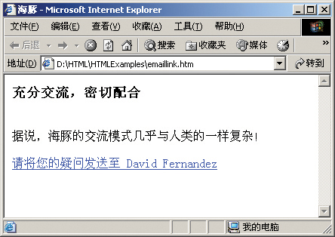
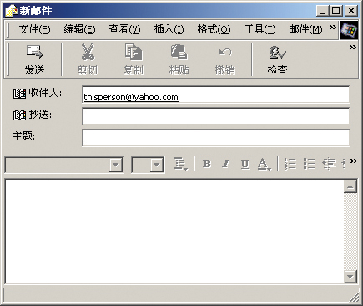
电子邮件链接
用户可从网页发送电子邮件
<HTML>
<HEAD>
<TITLE>海豚</TITLE>
</HEAD>
<BODY>
<H3>充分交流，密切配合</H3>
<BR>
<P>据说，海豚的交流模式几乎与人类的一样复杂！
<BR>
<BR>
<A HREF="mailto:thisperson@yahoo.com">请将您的疑问发送至 David Lee</A>
</BODY>
</HTML>
Notes:
演示： Source文件夹中的“EMail链接”

Slide 31
总结 2-1
HTML 标签一般配对使用，不区分大小写
标签都具有属性。属性提供关于网页上 HTML 元素的附加信息
META 标签放置在网页的标题处以提供关于页面的信息。搜索引擎常会用到这些标签
标题级标签使用<H1>…<H6>

Slide 32
总结 2-2
段落标签使用<P align＝“对齐方式”>…</P>
无序列表使用<UL>标签,有序列表使用<OL>标签
字体标签<Font color=“颜色” size=“大小” face＝“字体”>
超链接标签<A href=“链接地址”>超链接文本</A>

Slide 33
表格
列
表格标题
列标题
单元格
行
在 HTML 文档中，广泛使用表格来存放网页上的文本和图像
Notes:
强调表格的几个重要组成部分：
1）行
2）列
3）单元格
4）列标题（一般位于第一行或第一列，粗体显示），可选
5）表格标题，可选

Slide 34

创建表格
<HTML>
<HEAD>
<TITLE>使用表格</TITLE>
</HEAD>
<BODY>
<TABLE BORDER = 2 >
<TR>
<TD>姓名</TD>
<TD>性别</TD>
<TD>分数</TD>
</TR>
<TR>
<TD>Robert</TD>
<TD>M</TD>
<TD>80</TD>
</TR>
.......
</TABLE>
</BODY>
</HTML>
<TABLE>代表表格的开始，border=2表示边框尺寸为2
<TR>表示行，这是表格的第一行，有三列数据，<TD>代表列
表格的第二行，有三列数据
表格的第三行，也有三列数据
Notes:
1.先根据效果图：集体提问，表格是多少行多少列？
回答：肯定是2行3列。
2.讲解代码：<TABLE>表示….<TR>表示…<TD>表示。
3.为了代码的可读性，象C语言写代码一样，为了显示层次关系，
建议学员写HTML代码时保持一定的缩进，如幻灯片的示例代码所示。
4.演示：TG5-Source文件夹中的“简单表格”用例。

Slide 35
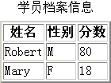
表格的标题
<BODY>
<TABLE BORDER = 2>
<CAPTION align=top>学员档案信息</CAPTION>
<TR>
<TH>姓名</TH>
<TH>性别</TH>
<TH>分数</TH>
</TR>
<TR>
<TD>Robert</TD>
<TD>M</TD>
<TD>80</TD>
</TR>
.......
</TABLE>
</BODY>
</HTML>
<CAPTION>表示表格标题
<TH>表示行或列标题，粗体显示
表格的第二行，有三列数据
表格的第三行，有三列数据
Notes:
讲解要点：
1）表格一般都需要标题，说明表格的内容主题。表格的标题由标签<CAPTION>设置
设置标题位于表格上方：
<CAPTION align=top> 表格标题 </CAPTION>
设置标题位于表格下方：
<CAPTION align=bottom>表格标题</CAPTION>
2）同理，表格的第一行或第一列，一般需要加粗突出显示，作为行或列的标题。
设置行或列的标题：
<TH>行或列标题</TH>
演示：TG5-Source文件夹中的“表格标题”用例。

Slide 36
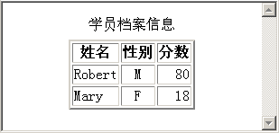
表格的对齐方式
<BODY>
<TABLE border=2 align=center>
<CAPTION align=top>学员档案信息</CAPTION>
<TR>
<TH>姓名</TH>
<TH align="center">性别</TH>
<TH align="right">分数</TH>
</TR>
<TR>
<TD>Robert</TD>
<TD align="center">M</TD>
<TD align="right">80</TD>
</TR>
.......
</TABLE>
</BODY>
</HTML>
整个表格居中
姓名列默认左对齐
性别列居中
分数列右对齐
Notes:
讲解要点：
1）为了美观大方，表格中的数据一般需要设置对齐方式。
2）设置表格、行或列的对齐方式，修改align属性为right（右对齐），center（居中）或left（左对齐）就可以了，默认为“左对齐”。
本例效果：设置表格居中显示，姓名列“左对齐”，性别列居中，分数列“右对齐”。
演示：TG5-Source文件夹中的“表格对齐”用例。

Slide 37
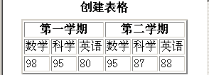
合并单元格(跨列)
<BODY>
<TABLE BORDER = 2 ALIGN = CENTER>
<CAPTION>创建表格 </CAPTION>
<TH COLSPAN = 3>第一学期</TH>
<TH COLSPAN = 3>第二学期</TH>
<TR>
<TD>数学</TD>
<TD>科学</TD>
<TD>英语</TD>
<TD>数学</TD>
<TD>科学</TD>
<TD>英语</TD>
<TR>
<TD>98</TD>
<TD>95</TD>
<TD>80</TD>
<TD>95</TD>
<TD>87</TD>
<TD>88</TD>
....
COLSPAN=“n” 属性表示跨多少列

Slide 38
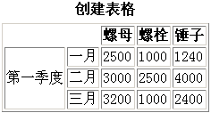
合并单元格(跨行)
…
<TABLE BORDER = 1, align = center>
<CAPTION><b>创建表格<b></CAPTION>
<TR>
<TH></TH>
<TH></TH>
<TH>螺母</TH>
<TH>螺栓</TH>
<TH>锤子</TH>
<TR>
<TD ROWSPAN = 3>第一季度</TD>
<TD>一月</TD>
<TD>2500</TD>
<TD>1000</TD>
<TD>1240</TD>
<TR>
<TD>二月</TD>
<TD>3000</TD>
<TD>2500</TD>
<TD>4000</TD>
<TR>
.....
ROWSPAN=“n” 属性表示跨多少行

Slide 39
表格的背景色和尺寸设置
<BODY>
<TABLE border=0 align=center width=50%>
<CAPTION align=top>学员档案信息</CAPTION>
<TR bgcolor="#00FFFF">
<TH align="left">姓名</TH>
<TH align="center">性别</TH>
<TH align="right">分数</TH>
</TR>
<TR bgcolor="#FFFF00">
<TD>Robert</TD>
<TD align="center">M</TD>
<TD align="right">80</TD>
</TR>
<TR bgcolor="#FFFF00">
<TD>Mary</TD>
<TD align="center">F</TD>
<TD align="right">18</TD>
</TR>
</TABLE>
学员档案信息
姓名
性别
分数
Robert
M
80
Mary
F
18
表格的尺寸设置：
<TABLE width=n1 height=n2>
例如：
<TABLE width="200" height="100">
表示一个长为200像素，宽为100像素的表格。
<TABLE width=20% height=10%>
表示一个宽为窗口的20%，高为窗口的10%的表格。
表格的颜色设置：
表格的背景色 <TABLE bgcolor=颜色值>
行的背景色 <TR bgcolor=颜色值>
列的背景色 <TD bgcolor=颜色值>
颜色值可以采用 RGB（red/green/blue）红绿蓝十六进制值表示，如红色#FF0000,
或是一些预定义色彩名称：red ，blue，yellow等。
Notes:
讲解要点：
1）表格的颜色设置：
表格的背景色 <TABLE bgcolor=颜色值>
行的背景色 <TR bgcolor=颜色值>
列的背景色 <TH bgcolor=颜色值>或 <TD bgcolor=颜色值>
颜色值可以采用 RGB（red/green/blue）红绿蓝十六进制值表示，如红色#FF0000,
或者是一些预定义色彩名称：red ，blue，yellow等。
2）表格的尺寸设置：
<TABLE width=n1 height=n2>
其中，n1和n2可以用像素来表示，也可以用百分比（与整个屏幕相比的大小比例）来表示。
例如：
<TABLE width="200" height="100">表示一个长为200像素，宽为100像素的表格。
<TABLE width=20% height=10%>表示一个长为屏幕的20%，宽为屏幕的10%的表格。

Slide 40
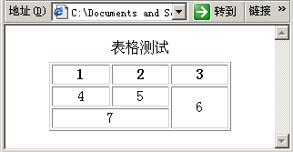
表格输入元素-7
课堂练习:请编写HTML代码
Notes:
课堂练习HTML代码:
1.抽选1位学员在白板上书写HTML代码,其他学员在练习本上练习.
2.巡视学员完成进度
3.集中评讲,给予学员鼓励
4.注意掌握时间.
参见：TG5-Source文件夹中的“表格课堂练习”用例。

Slide 41
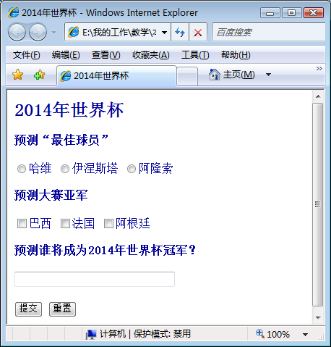
表单
HTML表单(Form)是HTML的一个重要部分，主要用于采集和提交用户输入的信息。
  表单控件(Form Controls)
  Action
  Method
Notes:
引导回答：
1)在用户注册某种服务或活动时收集姓名、地址、电话号码、电子邮件地址和其他信息
2)在用户购买商品时收集信息
3)收集关于网站的反馈信息
2.表单使用哪个标签？有哪些属性？
引导：学员可能回答不全，引出表单的属性讲解。

Slide 42
表单ACTION/METHOD
<FORM action=“http://www.sohu.com” method=“post”>
ACTION
METHOD
指定向服务器提交的方法:
一般为post或get方法,
post方法比较安全
指定提交后由服务器上哪个处理程序处理
ACTION = “URL”
METHOD =“post或get”

Slide 43
表单控件
文本框、按钮、单选按钮、复选框等都是表单控件。
<INPUT type=“?” name=“?” size=”?”
value=“?” maxlength=“?” checked=“?”>
Type | 此属性指定元素的类型。元素类型可以有多种选择：TEXT、PASSWORD、CHECKBOX、RADIO、SUBMIT、RESET、FILE、HIDDEN 和 BUTTON。默认选择为 TEXT。
Name | 此属性指定控件的名称。例如，如果表单中有几个文本框，则可以用名称 TEXT1、TEXT2 或选择的任何名称来标识它们。Name 属性的作用域是在 FORM 元素内。
Value | 此属性是可选属性，它指定控件的初始值。但是，如果 TYPE 为 RADIO，则必须指定一个值。
Size | 此属性指定控件的初始宽度。如果 TYPE 为 TEXT 或 PASSWORD，则控件的大小以字符为单位。对于其他输入类型，宽度以像素为单位。
Maxlength | 此属性用于指定可在 TEXT 或 PASSWORD 元素中输入的最大字符数。
Checked | 此属性是 Boolean 属性，指定按钮是否是打开的。当输入类型为 RADIO 或 CHECKBOX 时，使用此属性。

Slide 44
表单控件-2
BUTTON（按钮）
<INPUT name="button1" type="submit" value="提交">
<INPUT name="button2" type="reset" value="重置">
<INPUT name="button3" type="button" value="普通按钮">
Type 属性：
submit： | 提交按钮
reset： | 重置按钮
button： | 普通按钮

Slide 45


表单控件-3
TEXT（文本）
身份证号<input type="Text" name="PID" value=""
size="20" maxlength="18">
密 码： <INPUT type=password value=“” name=“pass" size=15>
<TEXTAREA name=“textarea” clos="20" rows="5" >请填写您的工作经历</TEXTAREA>

Slide 46

表单控件-4
单选按钮和复选框
性别：<INPUT TYPE=radio NAME=”sex” VALUE=”male”>男性
<INPUT TYPE=radio NAME=”sex” VALUE=”male”>女性
你喜欢以下哪些明星：
<br>
<input type="Checkbox" name="id1" value="Noriko_Sagai">酒井法子
<input type="Checkbox" name="id2" value="Leon">郑秀文
<input type="Checkbox" name="id3" value="BonJovi"
checked>BonJovi

Slide 47

表单控件-6
下拉菜单
<B>谁是 2002 年世界杯冠军？</B>
<SELECT NAME =“myselect">
  <OPTION SELECTED>西班牙</OPTION>
  <OPTION>法国</OPTION>
  <OPTION>巴西</OPTION>
  <OPTION>德国</OPTION>
</SELECT>
列表选项

Slide 48
练习
书写网页HTML代码

Slide 49
<BODY bgColor="#ccccff" Text="#000099">
<FORM ACTION="http://www.scut.edu.cn" METHOD="POST">
<B><H2 align="left">2014年世界杯</H2></B>
<P><B>预测“最佳球员”</B></P><P>
<INPUT TYPE="RADIO" NAME="myradio“ VALUE="0">哈维
<INPUT TYPE="RADIO" NAME="myradio" VALUE="1">伊涅斯塔
<INPUT TYPE="RADIO" NAME="myradio" VALUE="2">阿隆索
</P><P><B>预测大赛亚军</B></P><P>
<INPUT NAME="mybox2" TYPE="CHECKBOX" VALUE="0">巴西
<INPUT NAME="mybox" TYPE="CHECKBOX" VALUE="1">法国
<INPUT NAME="mybox3" TYPE="CHECKBOX" VALUE="2">阿根廷
<BR></P><P><B>预测谁将成为 2014年世界杯冠军？</B></P><P>
<INPUT NAME="text1“ TYPE="TEXT" SIZE="30" MAXLENGTH="30"></P><P>
<INPUT TYPE="SUBMIT" NAME="Submit" VALUE="提交">
<INPUT TYPE="RESET" NAME="Reset" VALUE="重置"></P>
</FORM>
</BODY>

Slide 50
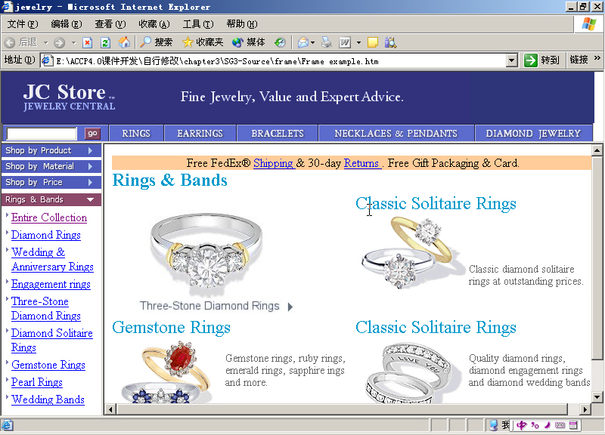
框架
广告栏
顶部框架(top.htm)
商品导航
左侧
框架
(left.htm)
商品详细介绍
右侧框架
(main.htm)
Notes:
提问学员: 网购.引出框架网页.
演示：框架，参见：Source文件夹中的“框架” 用例。
讲解要点:
1)上方:顶部框架,一般用于广告
2)左侧框架,一般用于导航链接
3)右侧框架,一般用于显示详细内容
4)点击左侧链接时,一般在右侧框架显示对应的链接内容.
5)每个窗口都对应一张网页.
请问,采用框架结构有什么好处?
引导回答:
1）一个浏览器窗口分为多个独立的区域,内容组织有条理.
2）告诉学员，遗憾的是，不是所有的浏览器都支持框架，并且，如果浏览器窗口被划分为过多的子窗口，会影响网页的整体美观 ，网页设计者常常用表格布局来代替它，

Slide 51
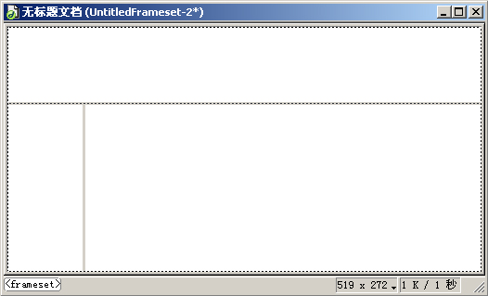
总结 4-4
框架
顶部窗口显示广告 top.htm
显示详细内容
main.htm
左侧窗口显示
导航链接
left.htm

Slide 52
总结 4-1
表格的一般语法：
<TABLE width=“?” border=“?” align＝“？”>
<CAPTION> 表格标题</ CAPTION >
<TR bgcolor＝“？”>
<TH align=“?”>数据1 <TH>
<TH align=“?”>数据2 <TH>
…..
</TR>
<TR bgcolor＝“？” >
<TD align=“?”>数据11 </TD>
<TD align=“?”>数据22</TD>
</TR>
</TABLE>
跨行的单元格：
<TD rowspan=“n”>数据11 </TD>
跨列的单元格：
<TD colspan=“n”>数据22 </TD>

Slide 53
总结 4-2
表单的一般语法：
<FORM action=“?” method=“?” >
文本框 <INPUT type＝“text” name＝“？” value＝“？”
maxlength=“？">
密码框 <INPUT type＝“password” name＝“？” value＝“” >
文本域 <textarea name=“？” clos=“？” rows=“？”>
</textarea >
单选按钮<INPUT TYPE=radio NAME=”？” VALUE=”？”>
男性
复选框<input type="Checkbox" name="？" value="？">
酒井法子

Slide 54
DHTML 简介
DHTML(Dynamic HTML ) 是制作动态 HTML 页面的技术！
DHTML
HTML
层叠样式表
CSS
脚本语言
JavaScript
=
+
+
指定一个网页的元素
决定元素的大小
颜色和位置
操纵网页的元素
Notes:
讲解要点：
引入话题：如果一个城市的天气气候每天一成不变，都是夏天或冬天，这样好吗？
引导：学生可能会说四季如春，当然好啊，引导：天气气候应该动态变化，“四季分明”，
这才适合自然界生物的生长，我们的网页也是如此，样式不能一成不变，应给人一种鲜活的动态感受，吸引浏览者。
1.使用DHTML的目的是实现动态网页，使网页产生一些动态效果，
演示动态效果：参见TG6-Source文件夹中“超链接变色”和“超链接背景切换” 用例
1）超链接变色：鼠标移过去超链接会变色。
2 )超链接背景切换：上机我们将做此练习，鼠标移过去，背景切换。
2.DHTML包括三部分内容： HTML、层叠样式表、脚本语言

Slide 55
DHTML 的功能
动态样式
动态内容
定 位
数据绑定
在 DHTML 中，每个元素都被视为一个对象。可以独立地对每个对象进行访问和编程
设计人员可以用 x 座标和 y 座标来指定网页元素的确切位置（绝对位置或相对位置）
设计人员可以随用户的输入或事件（如单击鼠标）而更改页面的内容
设计人员可以随着与用户的交互操作而改变文本的颜色、字体和大小
设计人员可以将选择的字体和网页一起封装
Web 程序员可以编写脚本以更改网页的样式和内容
设计人员可以将网页中的表格绑定到数据库
可下载字体
脚 本
对象结构
Notes:
后面一页幻灯片演示效果

Slide 56
什么是样式？
<HTML>
<HEAD>
<TITLE>设置属性</TITLE>
</HEAD>
<BODY>
<P style = "color:red;font-size:30px;font-family:隶书;">
这个段落应用了样式
</P>
<P>这个段落按默认样式显示</P>
</BODY>
</HTML>
指定显示样式
样式规则
Notes:
提问：我们以前学习的<P>标段落标签显示时是什么颜色？
回答：毫无疑问，黑色。
告诉学员：
1）如果把网页内容比喻为一个女孩的话，样式就好比这位女孩穿的衣服。
女孩喜欢用漂亮的衣装来打扮自己，同样，我们的网页也需要华丽的样式来包装。
2）<P><H1>等标签都是默认为黑色白底，如果希望改变这些默认效果，就必须自定义新的样式。
演示：参考TG6-Source文件夹中的”什么是样式“用例。

Slide 57
常用的样式属性
属 性 | CSS名称 | 说 明
颜色 | color
文本属性 | font-size | 字体大小
 | font-family | 字体
 | text-align | 文本对齐
边框属性 (用于表 单元素) | border-style | 边框样式
 | border-width | 边框宽度
 | border-color | 边框颜色
定位属性(position) | top | 顶部边距（上边距）
 | left | 左边距
 | width | 宽度
 | height | 高度
 | z-index | z 轴索引号，用于层
Notes:
重点提一下：文本属性、边框属性（后面的幻灯片讲”细边框样式时“会用到）。

Slide 58
样式的分类
根据样式代码的位置，分为三类：
行内样式
内嵌样式
外部样式
在最后一个声明后面加上一个分号 (;) 是一个好习惯

Slide 59
行内样式
您如果希望某段文字和其他段落的文字显示风格不一样，那么请采用“行内样式”。行内样式使用元素标签的 STYLE 属性定义。
/*－－关键代码--*/
<p>剩余时间：成交结束<BR>
新旧程度：全新 <BR>
所 在 地：北京 <BR>
宝贝数量：5 件 <BR>
浏 览 量：220 次</p>
<p style=“color:#FF00FF; font-family:隶书; font-
weight:bold; font-size:24px">
另送价值50元的充电器套装！(一个充电器，两节充电电池)可使用半年以
</p>
Notes:
讲解要点：
1）强调什么场合用：希望某段文字和其他段落的文字显示风格不一样，那么请采用“行内样式”。
2）强调如何用：在HTML标签后面直接加上 ”style“属性即可，除了<P>以外，其他标签用法也是如此。

Slide 60
内嵌样式-1
<HTML>
<HEAD>
<TITLE>应用样式</TITLE>
<STYLE TYPE="text/css" >
P
{
font-size:20px;
color:blue;
text-align:center
}
</STYLE>
</HEAD>
<BODY>
<P>我是段落 1</P><P>我是段落 2</P>
<P>我是段落 3</P><P>我们的样式绝对统一</P>
</BODY>
</HTML>
行内样式表局限于某个标签，如果希望本网页内的所有同类标签都采用统一样式，这时应采用内嵌样式。
选择器
样式规则
样式表
用分号隔开
所有的段落都采用 P 样式，保证样式统一
Notes:
提问：我们刚才的行内样式表可以让个别段落与众不同，但是有缺陷：
如果我们希望所有的段落都采用统一的样式呢？
引导：在每个<P>标签后都加上相同的样式代码，太麻烦了。怎么办？
很简单，把统一的样式放在<HEAD>标签内，让本网页的所有段落<P>标签共享同一样式。
这就是我们要讲的内嵌样式表。
告诉学员：
1）选择器：表明此样式作用于哪个HTML标签。
2）样式规则之间用分号分割开
3）定好样式后，它将对本网页内所有的同类标签（如<P>）起作用。
演示：参考TG6-Source文件夹中的”什么是内嵌样式“用例。

Slide 61
内嵌样式-2 选择器
根据选择器的不同，内嵌样式又分为：
HTML 选择器
CLASS 类选择器
ID 选择器

Slide 62
内嵌样式-3 HTML选择器
/*--关键代码--*/
<HEAD>
<STYLE type="text/css">
P { /*设置样式：字体和背景色*/
font-family: System;
font-size: 18px;
color: #3333CC;
}
H2 {
background-color: #CCFF33;
text-align: center;
}
</STYLE>
</HEAD>
<BODY>
<H2>品种特征方面：</H2>
<P> 1、蛋鱼：蛋鱼…….。</P>
<P> 2、龙睛：龙睛……..。</P>
<P> 3、高头：高头….。</P>
HTML选择器
应用H2样式
应用P样式
Notes:
讲解要点：
1）先演示：参考TG6-Source文件夹中的”HTML选择器“用例。
2）指出： 品种特征－<H2> 下面的三段都是段落<P>，
3）提问：我们应该采用哪些标签的样式呢？
4）回答：显然是<H2>和<P>标签。
5）讲解关键代码，也可以打开源文件讲解。

Slide 63
内嵌样式-4 class类选择器
<HEAD>
<STYLE type="text/css">
.myinput
{
border: 1px solid;
border-color:#D4BFFF;
color:#2A00FF
}
</STYLE>
</HEAD>
<BODY>
<FORM >
<P>用户名
<INPUT name="textfield" type="text" class="myinput"></P>
<P>密 &nbsp;码
<INPUT name="textfield" type="password" class="myinput">
</P>
<P>
<INPUT type="submit" name="Submit" value=" 重 填 ">
<INPUT type="submit" name="Submit" value=" 提 交 ">
</P>
CLASS类选择器
类选择器的定义格式为：
.类名
{
…样式规则;
}
应用类选择器：
class＝”类名“
Notes:
提问：
1）实现如图所示的细边框效果，我们想想能不能用HTML选择器。
文本框和密码框对应的标签都是<INPUT>标签。
2）引导：确实是可以的，但是我们的按钮对应的HTML标签也是<INPUT>，
这样按钮也会变成细边框了，所以不行，怎么办，采用类样式，引出类样式。
3) 提问：哪我们一起看看，应该涉及到哪些样式呢？
4）引导：前面我们讲过的边框样式，边框颜色，字体的颜色就可以了，然后给出源代码。
讲解要点：
1）类选择器的定义格式，border: 1px solid; 表示边框为实线，粗细为1 px
2）如何应用
3）类选择器可以让网页设计者选择性的应用，大家注意：两个按钮没有应用类样式，
所以没受影响，从而实现了我们的要求。
4）演示：参考TG6-Source文件夹中的”类选择器“用例。

Slide 64
内嵌样式-4 class类选择器

Slide 65
内嵌样式-5 ID选择器
<HEAD>
<STYLE TYPE="text/css">
#fire
{
color:red;
font-size: 24px;
}
</STYLE>
</HEAD>
<BODY>
<H2 ID="fire">我是二级标题，火是这样的</H2>
<P ID ="fire">我是段落，火是这样的</P>
</BODY>
ID选择器
ID选择器的定义格式为：
＃ID名
{
…样式规则;
}
应用ID选择器：ID＝”ID名“
Notes:
告诉学员：
由于ID选择器的功能与CLASS选择器一样，并且有时容易与HTML标签的“ID“属性相冲突，所以一般不推荐使用。

Slide 66
内嵌样式-6 特殊的选择器
<HTML>
<HEAD>
<STYLE type="text/css">
A
{ /*设置超链接不带下划线*/
color: blue;
text-decoration: none; /*文本修饰：无*/
}
A:hover
{/*鼠标在超链接上方停留时，带下划线 */
color: red;
text-decoration:underline; /*文本修饰：下划线*/
}
</STYLE>
HEAD>
<BODY>
<A href=“a.htm" >俺是超链接，移过来我就显示下划线</A>
</BODY>
</HTML>
HTML选择器
特殊的伪类：A代表超链接，hover代表鼠标悬停
Notes:
讲解要点：
1）伪类的定义格式，HTML标签：某个动作 { 样式 }，如本例，A:hover{ … }
2）当对应的HTML标签发生了这个动作，样式就会起作用。
如本例：当鼠标停留在超链接的上方时，指定的样式起作用，所以颜色变红，并带下划线，该例将会在后续章节使用。
3）告诉学员，这些伪类选择器只需了解，都是一些固定的用法，可以从网上查找别的一些用法。
4）演示：参考TG6-Source文件夹中的”伪类选择器“用例。

Slide 67
外部样式
根据样式文件与网页的关联方式又分为：
  链接（LINK ）外部样式表
  导入（import）外部样式表
样式文件
P
{
…..
}
网页1
网页2
网页3
Notes:
提问学员：
1）行内样式表什么场合用？
2）内嵌样式表什么场合用？有什么好处？
3）既然内嵌样式可以使一张网页内的同类标签共享同一样式，
如果希望网站的所有网页都共享同一样式呢？怎么办？
4）引导：模仿我们的C语言中的头文件，我们可以把样式单独提取来，放在一个单独的文件，
然后和每张网页关联不就可以了吗 。引出外部样式表。

Slide 68
链接外部样式表
使用LINK（链接）标签 ，语法：
<HEAD>
<LINK rel = “stylesheet” type = ”text/css” href = ”样式表文件.css” >
</HEAD>
第一步：创建样式表文件newstyle.css
样式文件：
newstyle.css
P
{
…..
}
第二步：把样式文件和网页关联
第三步：浏览查看各网页
Onel.htm
another.htm
Notes:
讲解要点：
1)先讲解链接外部样式表的语法
2）然后讲解步骤
3）按上述步骤演示：参考TG6-Source文件夹中的”链接样式表“用例。

Slide 69
导入外部样式表
使用@import导入 ，语法：
<HEAD>
<STYLE TYPE="text/css">
@ import 样式表文件.css;
</STYLE>
</HEAD>
操作步骤同链接样式表
Notes:
告诉学员：
1 ) 操作步骤同链接样式表。
2) 导入和链接两种方式功能一样，没什么大的区别，掌握其中一种就行。

Slide 70
样式的混合使用
行内样式表、内嵌样式表、外部样式表各有优势，实际的开发中常常
需要混合使用：
有关整个网站统一风格的样式代码，放置在独立的样式文件*.css
某些样式不同的页面，除了链接外部样式文件，还需定义内嵌样式
某张网页内，部分内容”与众不同“，采用行内样式
外部样式文件
内嵌样式
对于某个HTML标签：
1）如果有多种样式，如果规定的样式没有冲突，则叠加；
2）如果有冲突，则最先考虑行内样式表显示，如果没有，再考虑内嵌样式显示，如果还没有，最后采用外部样式表显示，否则就按HTML的默认样式显示；
行内样式
某个HTML标签
Notes:
告诉学员：
对于某个HTML标签：
1）如果有多种样式，如果规定的样式没有冲突，则叠加。
例如，行内样式指定字体，而内嵌样式指定颜色，外部样式指定大小，则三种样式综合即可。
2）如果有冲突（例如都指定字体大小），则最先考虑行内样式表显示，如果没有，再考虑内嵌样式显示，
如果还没有，最后采用外面样式表显示，否则就按HTML的默认样式显示。
3)演示示例：参考TG6-Source文件夹中的”样式混合使用“用例，同时使用了外部样式和行内样式。

Slide 71
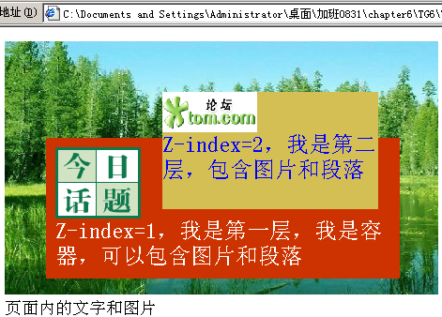
<DIV> 层标签
…关键代码…
<DIV id="Layer1" style="position:absolute; left:149px;
top:110px; width:357px; height:87px; z-index:1; " >
<IMG src="talk.gif" width="91" height="76">
<P>Z-index=1，我是第一层，我是容器，包含图片段落</P>
</DIV>
<DIV id="Layer2" style=“….; z-index:2; ….">
<IMG src="bbs_logo.gif" width="101" height="43">
<P>Z-index=2，我是第二层，包含图片和段落 </P>
</DIV>…
图片
段落
top
left
使用 Z-index指定是哪一层
<DIV>是块级容器标签，可以包含图片、标题、段落、文字等
Notes:
讲解要点：
1）<DIV>也称为层标签，表示一层区域。语法为：
<DIV id=“层编号” style=“postion:…指定层所在的位置…；z-index=n (指定在Z轴方向的编号)” >
….包含的内容
</DIV>
2）<DIV>是容器标签，它可以包括（容纳）段落<P>、标题<H1>、图片<IMG>、文字等内容，如图所示。
所以还称为块级容器标签。
3)告诉学员，层的位置了解，因为实际设计页面时需要DreamWeaver插入层(可演示如何插入)，强调z-index的含义

Slide 72
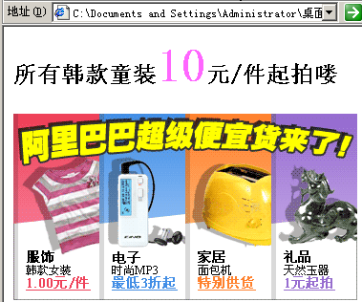
<SPAN> 标签
<HTML>
<BODY>
<H2>所有韩款童装<SPAN style=“color:#FF66FF; font-
size:50px;”>10</SPAN>元/件起拍喽
</H2>
<IMG src="show.gif" width="360" height="195"><BR>
</BODY>
</HTML>
<SPAN>是行级容器标签，不可以包含图片、标题、段落等，只能包含文字内容
Notes:
讲解要点：
1）<SPAN>是一个行内元素，它不能包含段落、标题、表格等，显示时也不会引起换行。
最常见的使用方式是嵌入在某个标签中，突出显示某部分文本，甚至某个字符。
例如，文本内容“<H2>所有韩款童装10元/件起拍<H2>”中，
我们希望突出显示客户关心的价格数字“10”，就可以<H2>标签中插入<SPAN>，单独修饰”10”。
2）告诉学员：关于SPAN的样式只需了解，一般也通过DreamWeaver来辅助设计。

Slide 73

CSS 的优点
改变浏览器的默认显示风格
页面内容和显示样式分离
可以重用样式表
方便网站维护

Slide 74
总结
DHTML 是网页中 HTML、样式表和脚本的组合应用程序，增强网页的交互性
样式分为行内样式、内嵌样式、外部样式
样式表包括选择器和样式规则，选择器又分为HTML选择器、类选择器、ID选择器以及特殊的伪类
<DIV>和<SPAN>都是容器标签，<DIV>是块级标签，可包含段落、标题等，<SPAN>是行级标签，不能包含段落、标题等，只能包含部分文字

